Slide 1
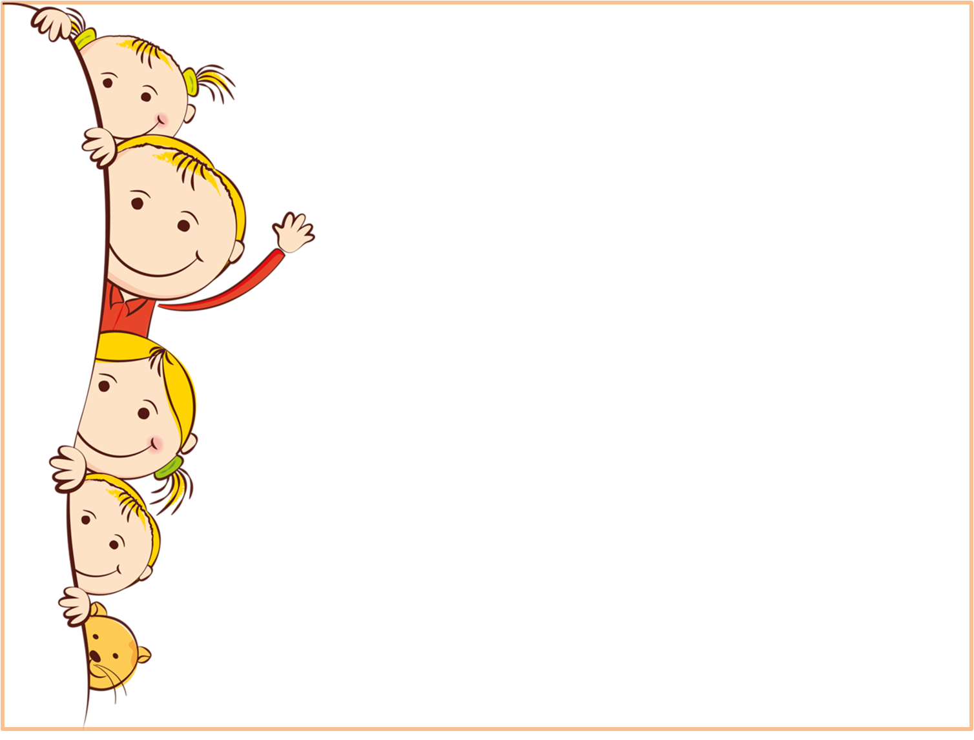
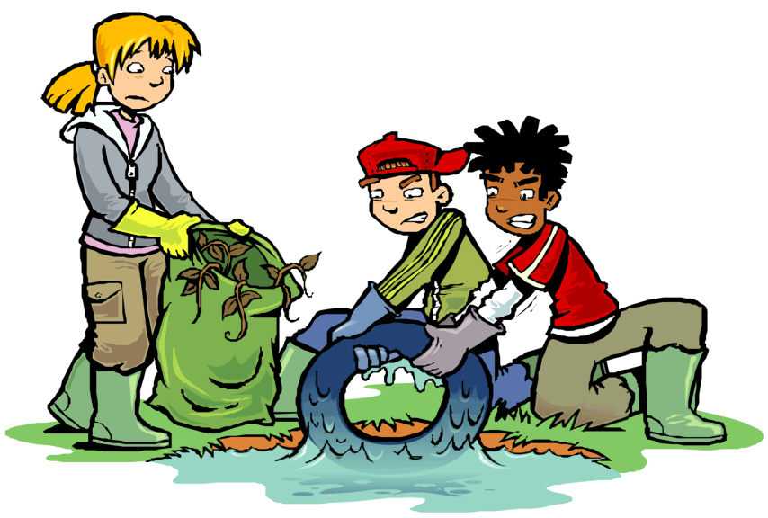
Батл
Небезпечні знахідки

Slide 2
Покажи відповідь
Ні
Так

Slide 3
Це вибухонебезпечний предмет?
ТАК

Slide 4
Це вибухонебезпечний предмет?
ТАК

Slide 5
Це вибухонебезпечний предмет?
ТАК

Slide 6
Це вибухонебезпечний предмет?
НІ

Slide 7
Це вибухонебезпечний предмет?
ТАК

Slide 8
Правильно чи ні?
НІ

Slide 9
Це безпечна поведінка?
НІ

Slide 10
Це безпечна поведінка?
НІ

Slide 11
Правильно чи ні?
ТАК

Slide 12
Правильно чи ні?
ТАК

Slide 13
Поміркуй!

Slide 14
Порядок дій, якщо раптом побачив міну, або інший вибухонебезпечний предмет
1. Зупинився.
2. Заспокоївся.
3. Подивися навкруги.
4. Повернутися по своїх слідах назад.
5. Позначив на безпечній відстані.
6. Подзвонив за номером 101.

Slide 15
Склади

Slide 16
Легкозаймистий предмет

Slide 17
Вибухонебезпечний предмет

Slide 18
Нагородження переможців

